Slide 1


Slide 2









01
Company Overview
사업 영역
정보 유출 방지/외부 위협 대응하는 보안 솔루션·서비스 제공
영업자료
고객정보
핵심사업 사업계획서
설계도면 등
랜섬웨어
문서형 악성코드
OT 보안
APT 공격 등
내부 정보 유출
외부 위협
Infra 기반 Security
SECaaS, Security as a Service
공급형태 : 설치형
공급형태 : 구독형
문서/영역 DRM
데이터 사용과 협업
OT 보안
외부 위협 보안
SHIELDEX File Online
SHIELDEX Mail Online
SHIELDEX Web Online
APT 대응
근무 환경 보안
* OT(operation technology)

Slide 3













02
Market Issue
SaaS(Software as a Service) 보안 이슈
코로나19로 인해 언택트 시대 도래
SaaS 시장 가파르게 성장하며 보안 관련 이슈 점화
클라우드 데이터 보안은 ‘데이터’에 대한 책임의 문제 (누가 책임질 것인가?)
- AWS, MS, Google 등 클라우드 서비스 사업자(CSP)는 ‘공동 책임’ 명시
- 사이버 범죄 침투 경로 1위는 클라우드 어플리케이션 (전체 사건 중 45%)
- 클라우드 데이터 유출사고 발생시 대부분 사용자의 책임으로 귀결 (데이터 유출 사고사례 중 85%이상)
- 멀티 클라우드 확산에 따른 ‘보안 경계 불확실 상승’
※ 출처 : IBM 엑스포스 보안 연구소,
2019년 클라우드 보안 사건 분석 보고서
클라우드 서비스 종류
주요 플랫폼
데이터 저장 위치
보안 책임
언택트(Untact,비대면) 시대 도래 / 협업증가로
데이터 확산 및 사용량 급증
데이터 식별 · 관리 및 공동책임 이슈 발생
Data
사용자
Data에 대한
기본 책임
SaaS¹⁾
&
CSP
서비스 침해
보안사고만 책임
데이터 위치 식별 불가
Data
PaaS²⁾
Data
CSP⁴⁾
IaaS³⁾
데이터 위치 식별 가능
주1) SaaS(Software as a Service): 소프트웨어나 어플리케이션을 이용자에게 제공
주2) PaaS(Platform as a Service): 프로그램이나 애플리케이션을 개발하는데 필요한 툴이나 프레임워크 등 제공
주3) IaaS(Instructure as a Service): 서버와 스토리지, 네트워크 장비 등의 IT 인프라 자원 제공
주4) CSP (Cloud Service Provider)

Slide 4















02
Market Issue
SaaS 환경 속 보안 이슈 극복
SaaS 클라우드 서비스 보안 이슈를 해결하는 클라우드 통합 Key Vault 제공
클라우드 기반 협업 시 문서 보안 대책 부재
기존 보안 체계하에서는 클라우드 기반 협업 한계
불확실한 클라우드 환경에서의, 안전한 데이터 사용과 협업을 가능케 합니다.
파일별 암호화키는
고객사 사내에 별도
키 서버에 저장
Untact
협업 강화
파일 업로드 시
난독화/암호화하여
클라우드에 저장
자체 Key Vault
제공으로
보안 이슈 해결
암호화키 폐기 시
클라우드 내
파일도 폐기 효과

Slide 5




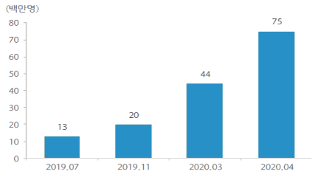




03
Security as a Service, SEcaas,
Security 365
클라우드 보안을 실현하는 소프트캠프의 통합 브랜드 ‘Security 365’
코로나19 이후 재택근무 인프라 신청 기업 수
* 출처: 건설경제
데이터
사용/협업
사이버 공격수단 비율
글로벌 Teams DAU 추이
기타
코로나19 이후
약 4배 증가
X1.7
외부
위협 보안
SHIELDEX File Online
8%
SHIELDEX Mail Online
X2
SHIELDEX Web Online
E-Mail
근무
환경 보안
91%
* 출처: 파이어아이
* 출처: 하나금융투자
클라우드 서비스
보안 확보 위한 고비용 추가 서비스 결재 요구
사이버 공격 수단 1위 이메일 위협에 대한 대책 미비
언택트 시대 클라우드 ‘근무’ 환경의 보안 이슈 대두
저비용 고사양으로 클라우드 가시성 빠르게 확보 가능
Gartner 지목 기술 CDR 기반의 파일,메일,웹 무해화로 원천 차단
언제 어디서나 사무실 내 PC와 동일한 보안 환경으로 근무 가능

Slide 6
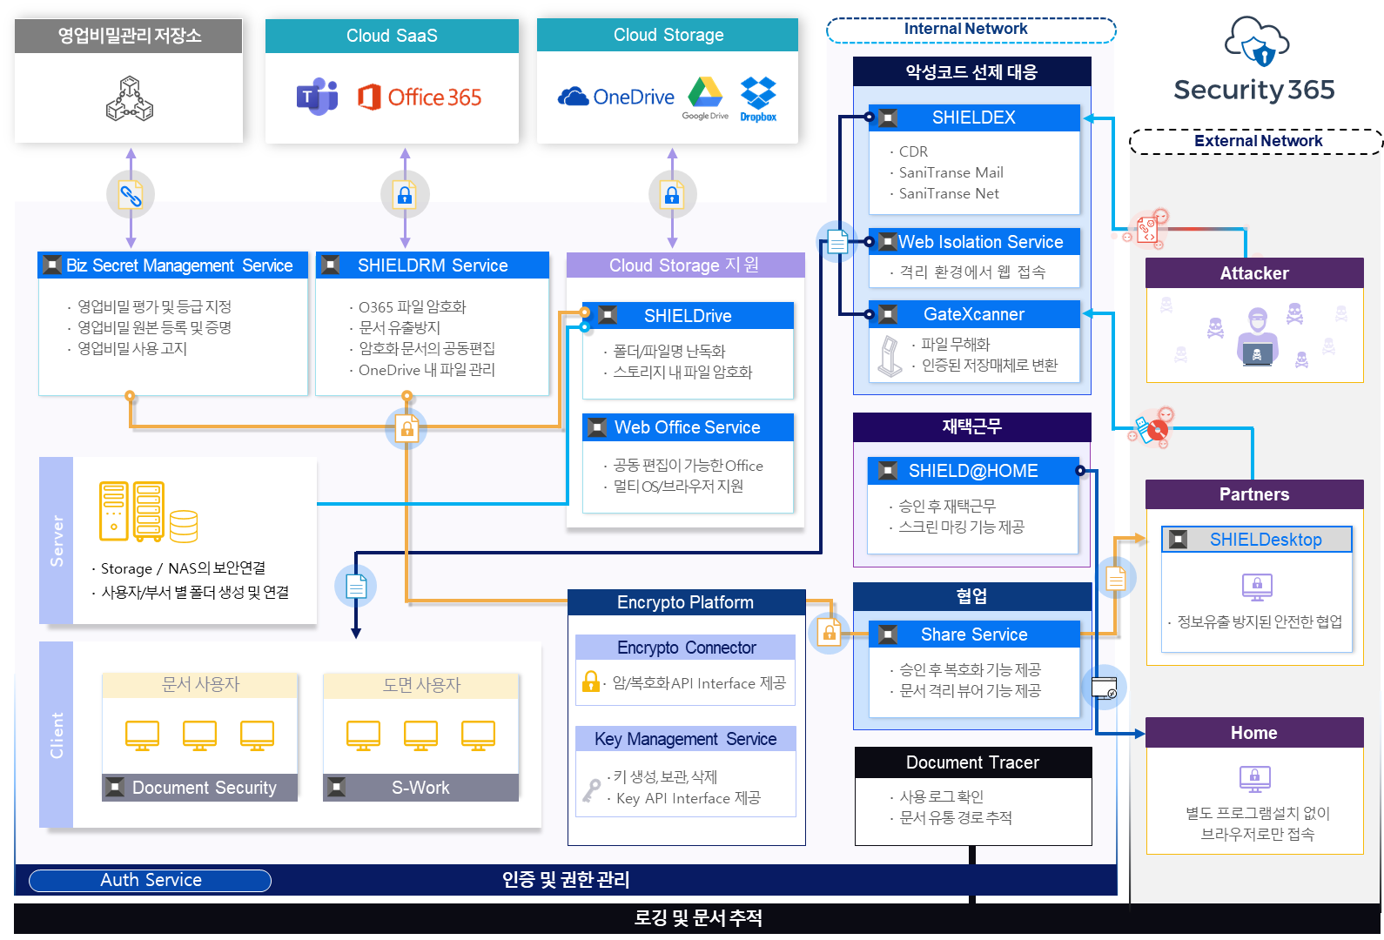

Slide 7















03
Security as a Service, SEcaas
Security 365 - SHIELDRM/SHIELDrive
보안과 협업을 동시에 만족시킬 수 있는 최적화 솔루션 제공
클라우드 저장소
  모든 파일 내용 암호화/파일명 난독화
    문서 보안의 암호화 포맷과 완벽 호환
    저장소 내 파일명(확장자 포함)을 난독화
    SHIELDrive를 통해 정상적인 파일명 확인
사용자
Teams 접속
12&%^$.pptx
  모든 파일명
  난독화
사내 스토리지
영업비밀.pptx
영업비밀.pptx
파일별 암호화 키는
별도 서버에 보관
사내
클라우드
NAS
SHIELDRM / SHIELDrive 특장점
다중 스토리지 지원 및
멀티 클라우드 사용 순차적 지원
파일 별 암호화 키 별도 보관 및
문서 암호화
검색 서버 통해
파일 공유·협업 지원

Slide 8

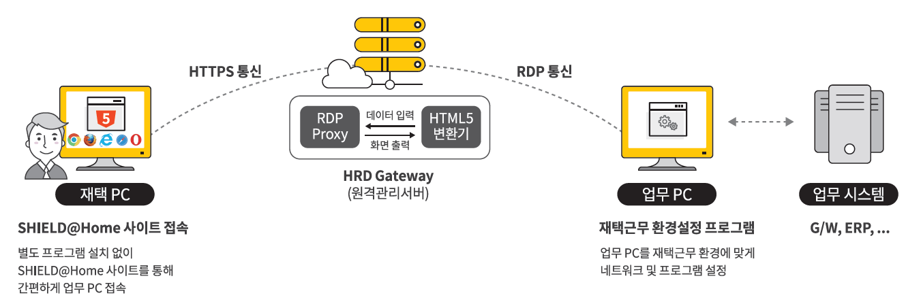







03
Security as a Service, SEcaas
Security 365 - SHIELD@Home
코로나19로 인한 재택근무 확산에 최적화된 자체 솔루션 개발
재택근무 확산 현황
SHIELD@Home 솔루션
[ 원격근무 선호도 급증 ]
162%
높은
범용성
  웹 브라우저 통한 쉽게 접속
  VPN 등 별도 S/W설치 불필요
강력한
보안
기능
  스크린 마킹 기능
  파일다운로드 방지
  원격 PC 실시간 접속 현황
* 출처 : Gartner
코로나19로 인해 재택근무 확장
비상 상황 시
즉시 근무형태
전환 가능
관리자의
원격 근무자 관리
편의성 증대
· 기업들의 재택근무 전환 비율 증가
· 비대면 업무 방식 선호
포스트 코로나19 시대
· 변화하는 환경 속에서 기업의 대처 중요
· 코로나19 시대의 업무 환경 요구 증가
프로그램 설치 없어
보안성 강화
재택근무 시스템
도입 비용 절감
보안 사각지대 차단 필요성 증대
· 외부 PC의 회사 내부 접속 방지
· 악성코드에 의한 감염 위험 차단 필요

Slide 9

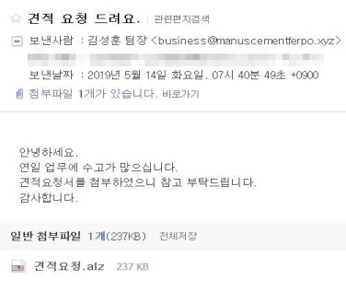


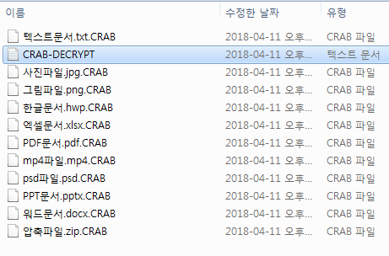














03
Security as a Service, SEcaas
Security 365 - SHIELDEX Mail/File/Web Online
파일, 메일, 웹 등 다양한 전자문서 형태 악성코드의 근본적인 대응 솔루션
외부유입
악성코드
침입형태
인터넷
다운로드 파일
웹
메일
SHIELDEX File Online
SHIELDEX Mail Online
SHIELDEX Web Online
CDR 기술
메일 무해화
Browser
browser.security365
HTML 본문 재구성
파일 무해화
Mail
Incoming Mail
첨부파일 문서 재구성
웹 무해화
File
Safe Mail
리모트 브라우저
타겟 시장
시장현황
시장현황
외부에서 유입되는 다양한 파일의 유통 시
위험에 노출되어 있는 기업, 공공기관
2019년 기준 일본 보안시장 $120억
규모 · 글로벌 보안시장 8.7% 점유
2020년 국내 新 보안 가이드라인 준비
2017년 일본 SHIELDEX 자회사 설립
일본 50여개 기관 및 공공기관 고객사 확보
Web 보안 시장 2024년까지 1천억 달러 성장 전망
Menlo Security 등 글로벌 소수 플레이어 존재
소프트캠프, 국내 유일 웹 격리 솔루션 제공
→ 글로벌 시장 진출 본격화
* 출처: Gartner 2019

Slide 10

04
Partner Program
Partner Program
파트너사의 고민
팔만한 제품인가? 나한테 돈이 되나? 벤더는 믿을만한가?
제품의 경쟁력
차별화된 핵심 기능이 있나?
잘 팔 수 있을까?
시장
시장규모 및 성장성
전체 시장 규모와 향후 성장성은?
이 비즈니스가 지속 가능할까?
제품
선 택
기 준
벤더의 신뢰성
벤더는 지속 가능한가?
영업써티, 지원에 문제 없을까?
벤더
가격
가격체계 및 마진
단위 볼륨 및 마진은 적정한가?
나한테 돈이 되는가?

Slide 11
04
Partner Program
Partner Program
소프트캠프의 고민
새로운 도약
신제품 출시
직접판매 중심
문서보안 지속서장
New Partnership
파트너십 추진을 위한 내부 조직 체계 정비
파트너 프로그램 개발 및 신규 파트너 모집
소프트캠프의 고민
DRM시장의 포화 및 직판 한계성
기존 보유 기술 활용한 신 성장 동력 필요
클라우드 등 최신 보안기술 응용
코스닥 상장
21년 DRM 전문기업.
2019년 기준 : 200억, 120명
2020.9.21기준 시가총액 800억

Slide 12
04
Partner Program
Partner Program
파트너 정책의 핵심
체계적인 운영시스템
전문 파트너 운영조직 및 파트너 포탈 운영
지속적으로 교육 및 관리 육성
파트너를 통해서만 판매
기존 DRM 제품 외의 새롭게 출시되는 모든 제품은
정규 계약한 파트너를 통해서만 판매
파트너 제품
파트너 운영
파트너 구성
파트너 마진
영업파트너 &기술 파트너
영업만 전문으로 하는 파트너와 구축 등 기술을 전문으로 하는 파트너의 상호 협업체계를 구성
기준선에 따른 적정마진
제품별 List Price 대비 제시되는 기준선에 따른
적정한 파트너 마진을 제공

Slide 13
04
Partner Program
Partner Program
파트너 구성
영업
파트너
소프트캠프가 지정한 제품에 대해 고객 대상 영업을 지원하는 파트너
전문영업 1인 이상, 영업교육의 이수 및 주기적 세일즈 리포트(파트너포탈 등) 의무 준수
영업파트너 재량으로 다른 영업 파트너와 협업 가능하다
기술
파트너
소프트캠프가 지정한 전 제품에 대해 고객 대상 기술을 지원하는 파트너
전담기술 2인 이상, 기술 교육의 이수 : 제품판매 과정에서의 POC, 계약 이후 구축 담당
특정 제품 단위의 기술파트너는 없으며 영업 파트너 병행
소프트캠프
기술파트너
영업파트너
고객사/SI
소프트캠프
영업파트너
기술파트너
고객사/SI

Slide 14
04
Partner Program
Partner Program
파트너 지원
Contract
01
Action
03
Training
02
파트너계약
• 파트너 표준 계약서
파트너 활동
• 파트너사 영업활동 시작
• 영업포탈 Deal 등록 및 Certification
파트너교육
• 영업포탈/기술포탈 ID 부여 및 교육
• 제품별 List Price 제공
• 신규 제품에 대한 교육

Slide 15















05
Customer
주요 고객사
지속 성장 중인 DRM을 기반으로 급성장 추세인 클라우드 시장 진출
대기업 고객사 점유율 1위
폭발적 성장 가능한 클라우드 DRM
고객사
1,757개
대기업
3,524개
코로나19로 인한
클라우드 투자 증가
50%
…
환경 다변화에 따른
기업 인프라 구축 필요
안정적 성장 가능한 DRM
업무 시스템 도입 → 새로운 DRM 솔루션 필요
멀티 클라우드
사용 증가
보안 인프라 구축을 위한 제품 필요
다수 업무 프로그램 보안 지원 → 보안구축 비용 절감

Slide 16
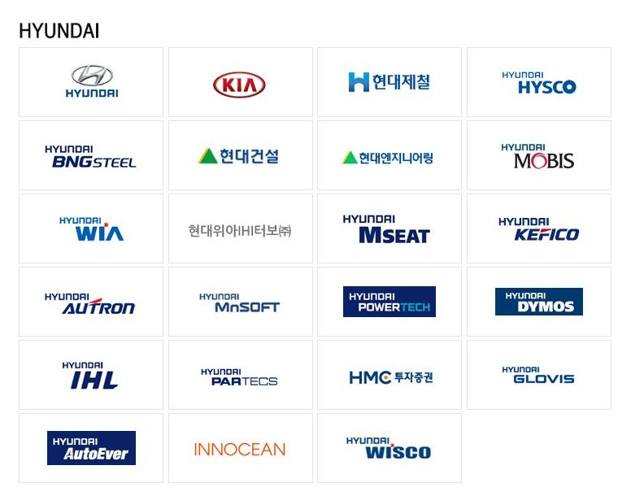
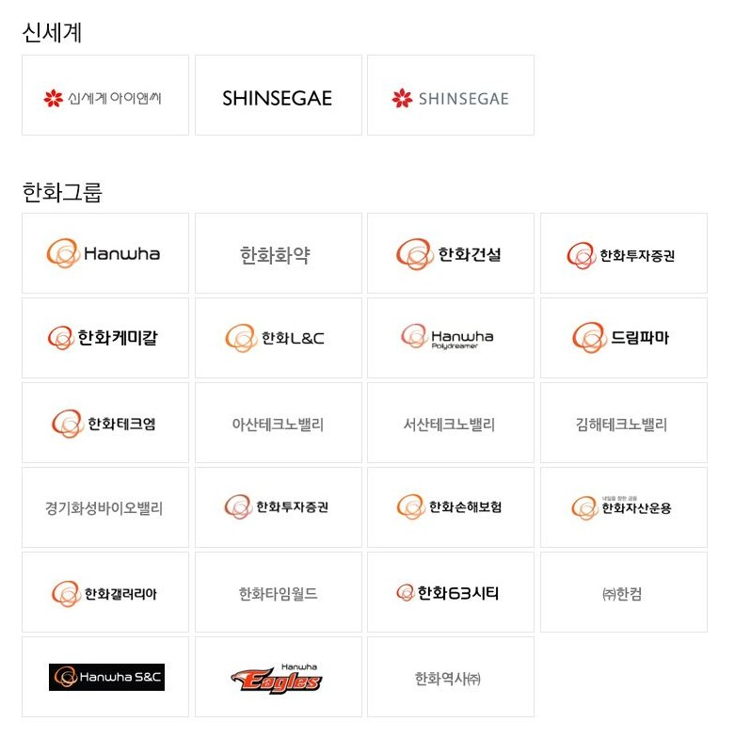
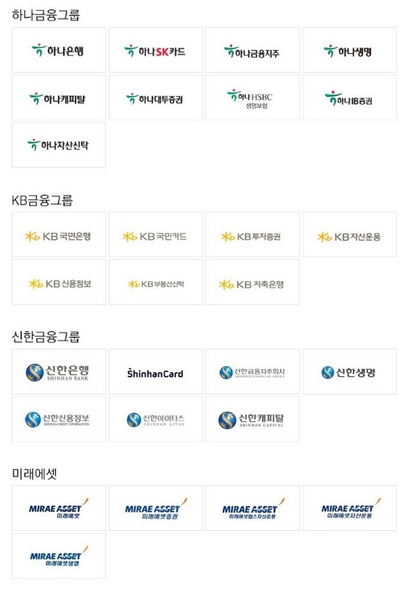
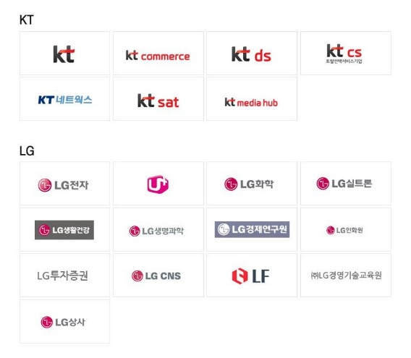
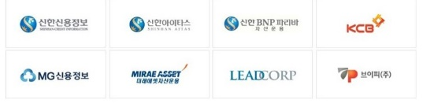
05
Customer
주요 고객사
지속 성장 중인 DRM을 기반으로 급성장 추세인 클라우드 시장 진출

